Slide 1

Школьный волонтерский отряд «Апельсин»
МБОУ «СОШ №20»
г. Чебоксары
Чувашской Республики

Slide 2

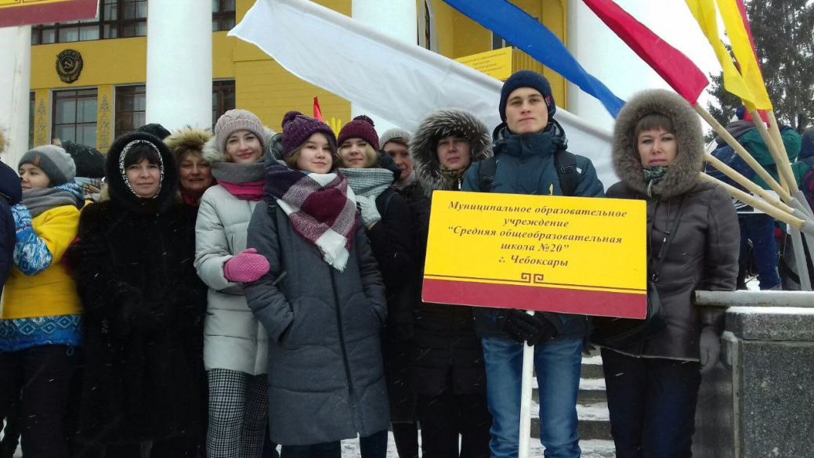
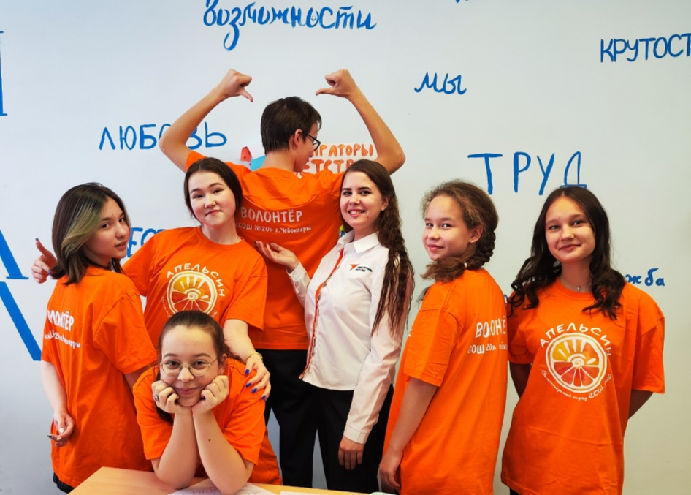
2018 год – Год добровольца
(волонтера) в России
3 марта 2018 года – создание
школьного волонтёрского отряда «Апельсин»
«ТВОРИМ ДОБРО, НЕСЯ РАДОСТЬ!»

Slide 3
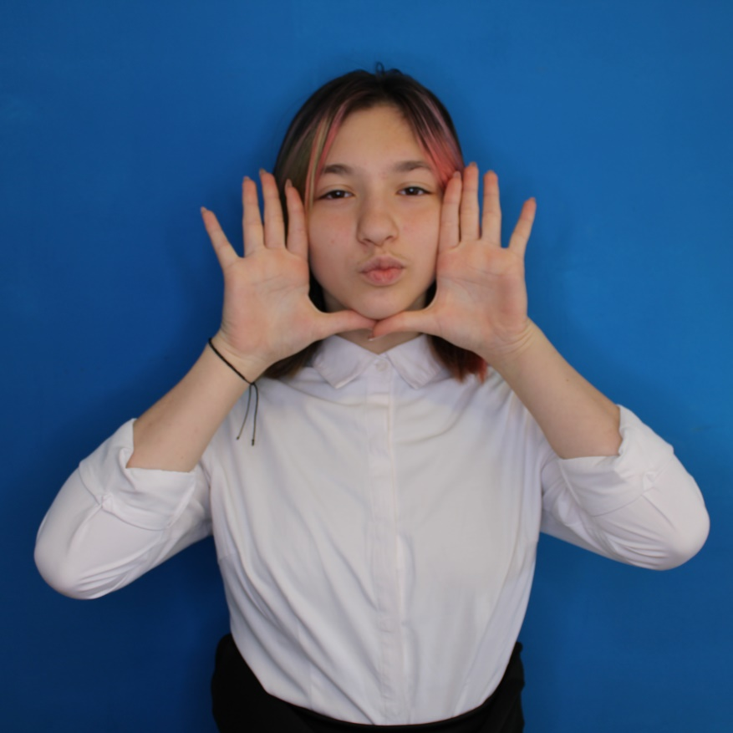
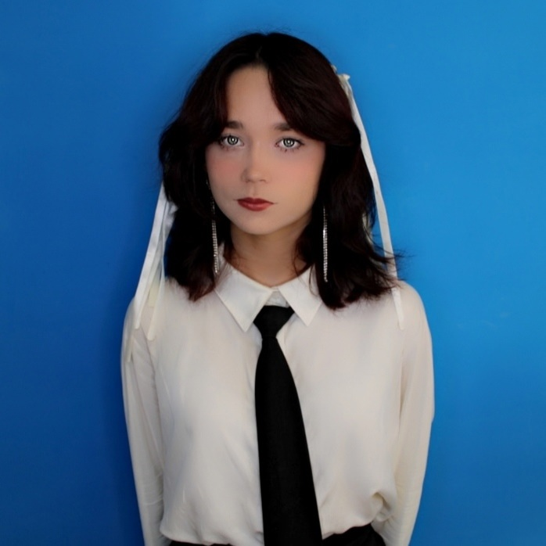
Морозова Ева 7 кл.
лидер
Турханова Анастасия 9 кл.
заместитель лидера

Slide 4
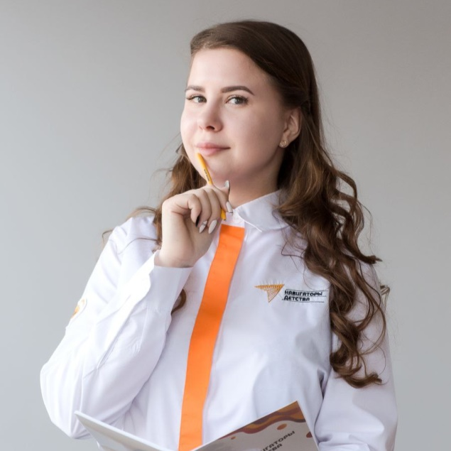
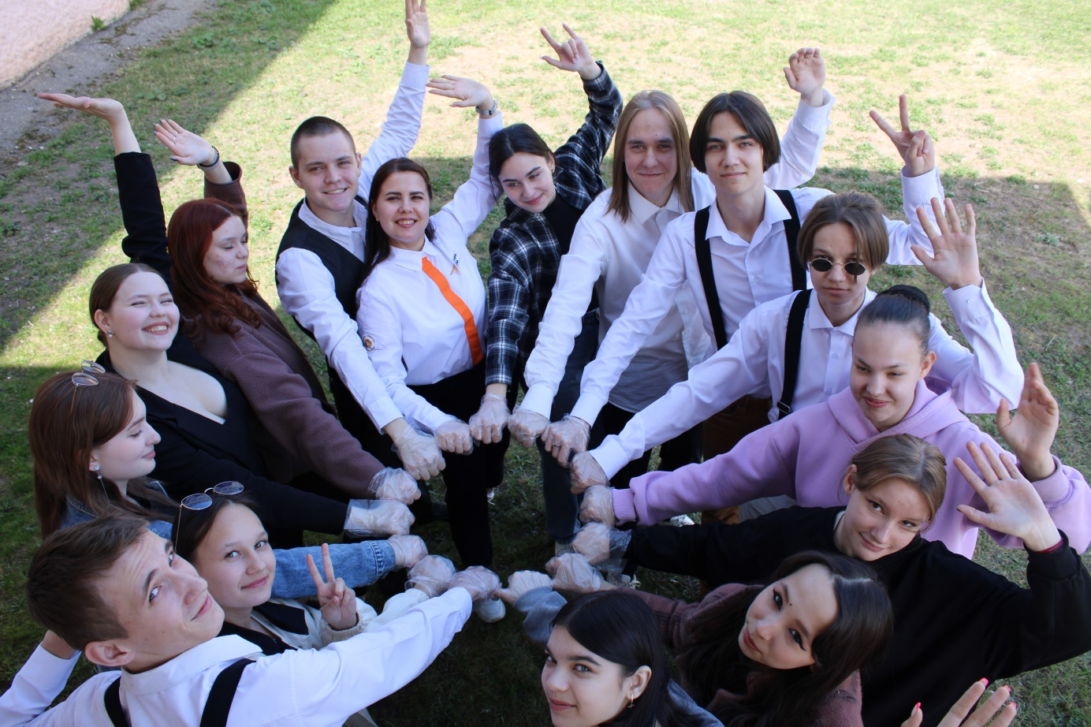
Молчанова Юлия Андреевна
руководитель
37 волонтеров
5-11 классов
+ все желающие 1-11 классов (стихийно)

Slide 5
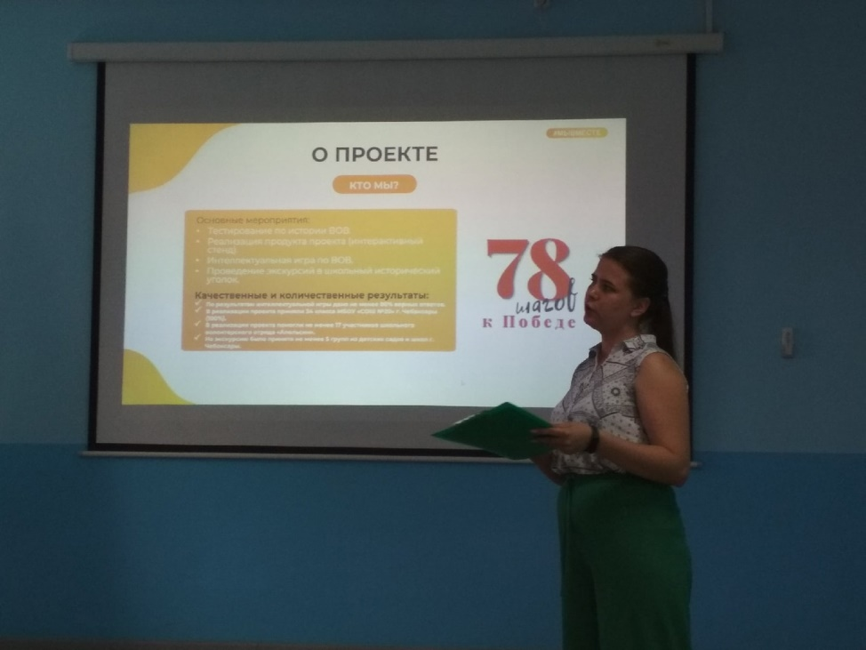
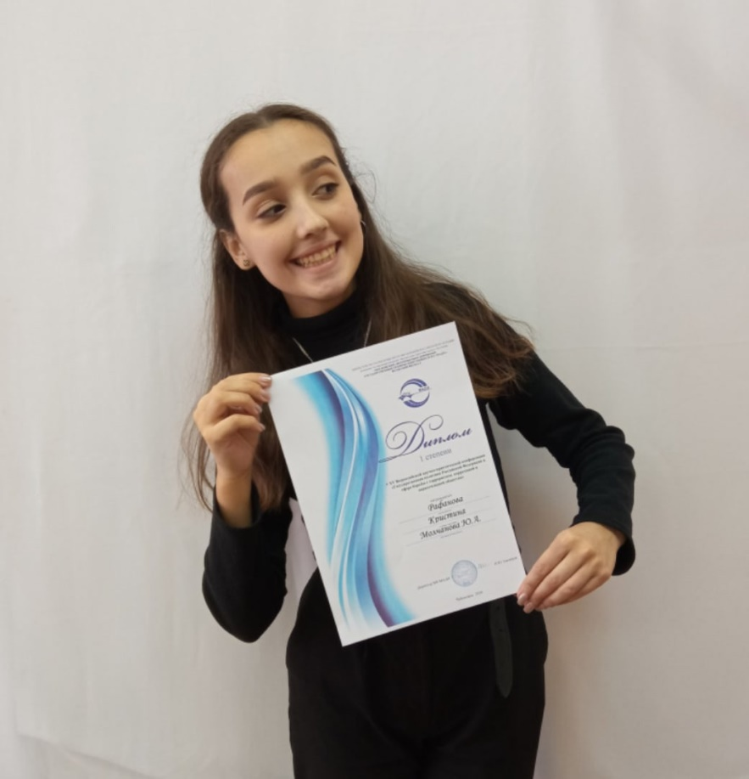
Международная премия #МЫВМЕСТЕ – участники (2022, 2023, 2024 гг.)
ХV Всероссийская научно-практическая конференция «Государственная политика Российской Федерации в сфере борьбы с терроризмом, коррупцией и наркотизацией общества» – победа (2020 г.)

Slide 6
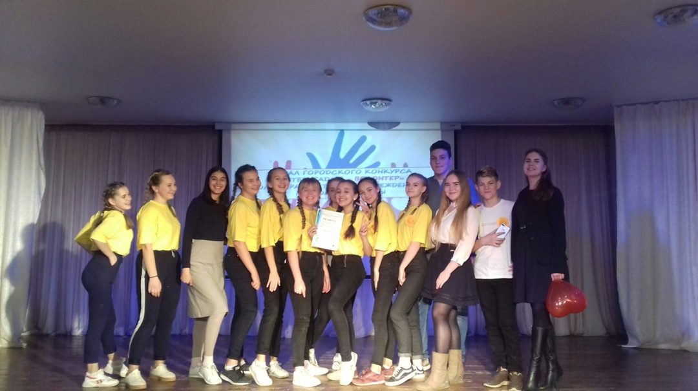
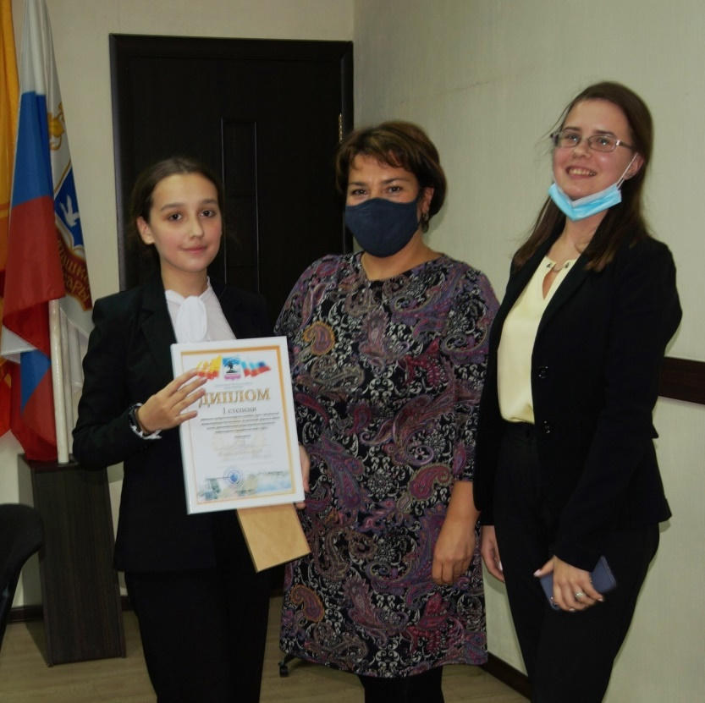
Городской конкурс агитбригад «Я – волонтер» – победа (2018 г.)
Районный конкурс среди волонтёрских объединений из высших, средних профессиональных образовательных учреждений района, также среди волонтёрских объединений молодых людей в возрасте от 14 до 30 лет, проводящих активную наркопрофилактическую работу – победа (2020 г.)

Slide 7
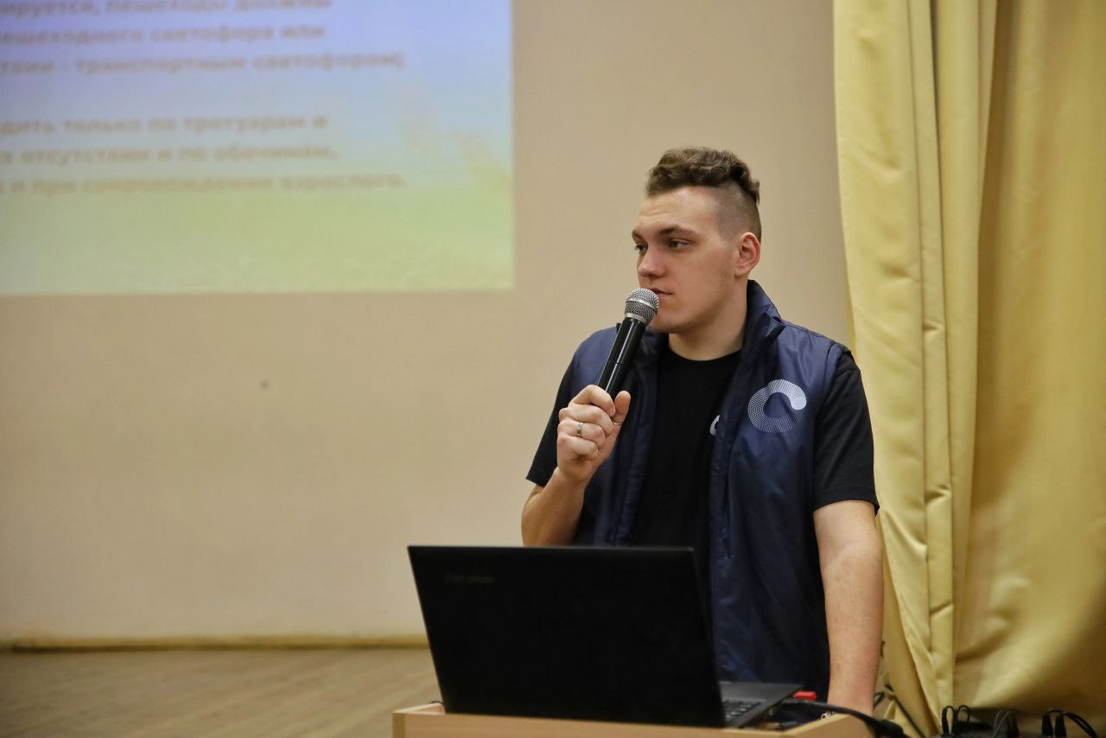
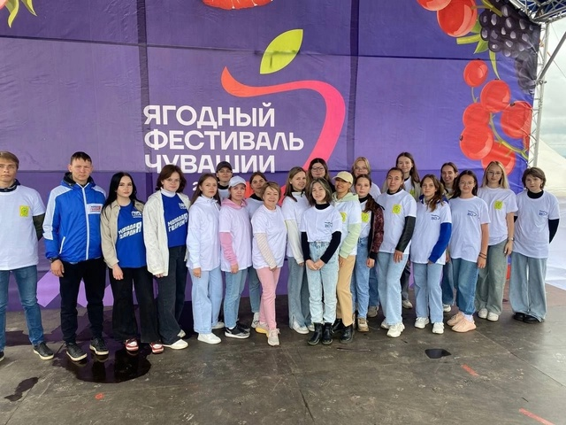
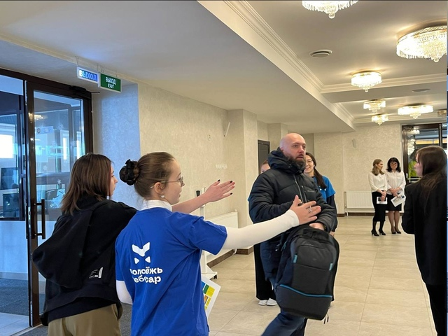
Городской волонтерский центр
г. Чебоксары – тим-лидеры и добровольцы

Slide 8
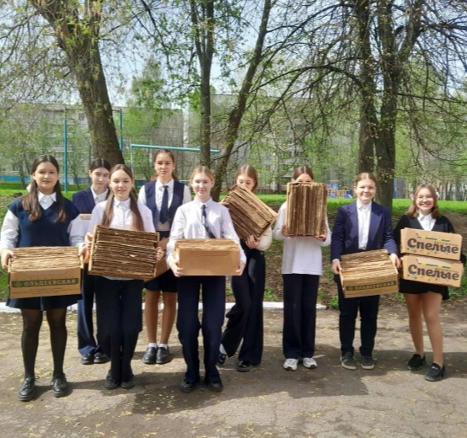
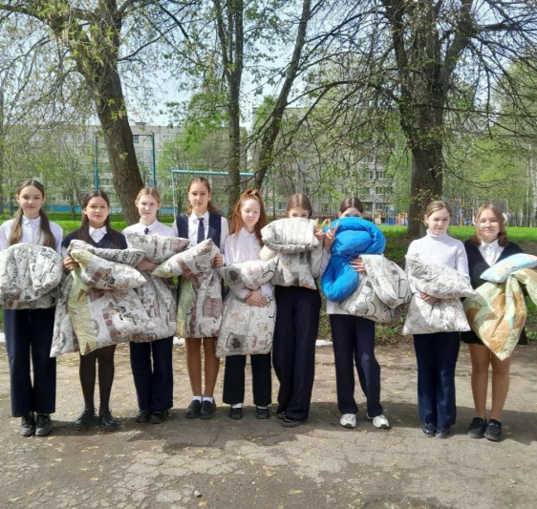
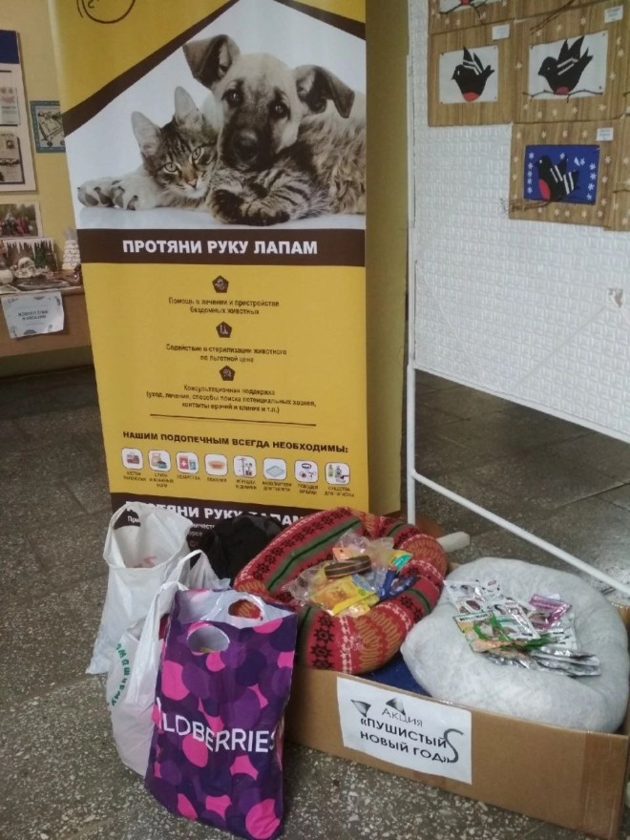
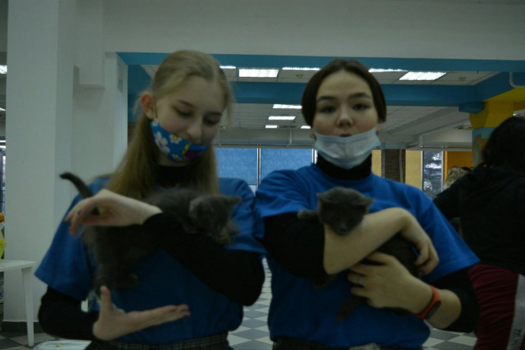
Проект «Операция «КотDog»:
Акция помощи бездомным животным «Pet-помощь»
Пошив лежанок и когтеточек
Участие в выставках-пристроях
Тематический события в школе

Slide 9

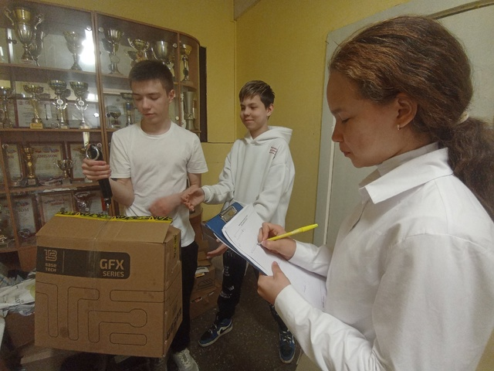
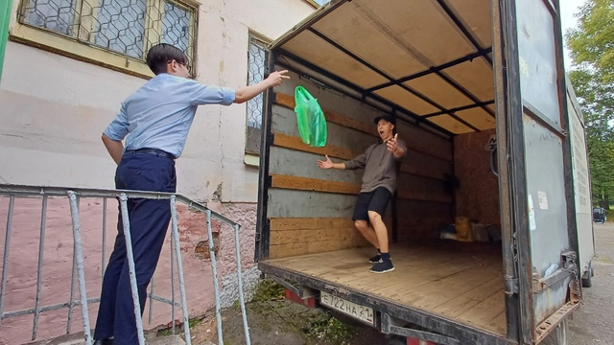
Проект по сбору макулатуры «ЭкоБум»
Сбор и сдача на переработка макулатуры (3 раза в учебный год)
Около 2-4 тонн каждый раз
Перечисление денег на СВО и фондам бездомных животных

Slide 10
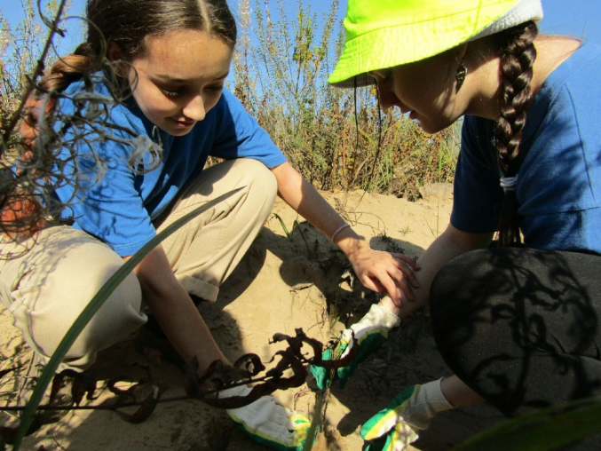
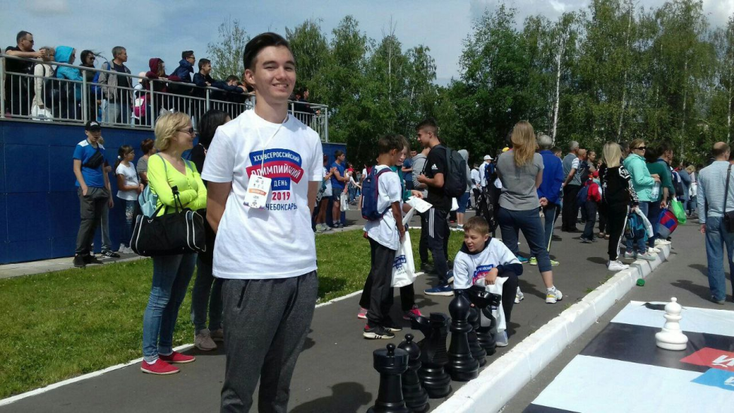
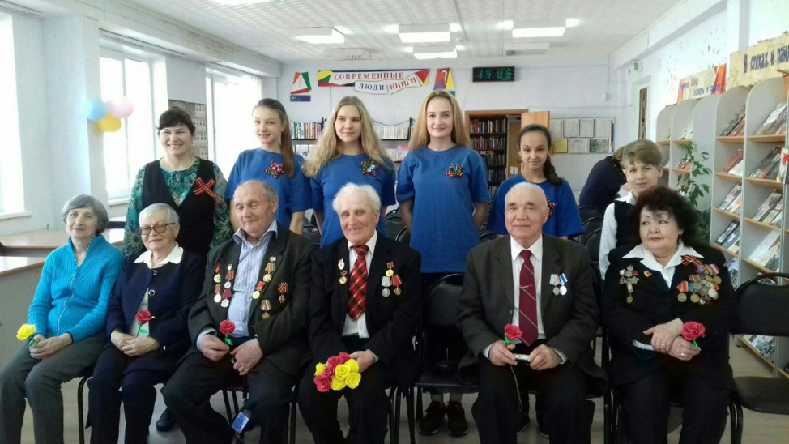
Экологические акции
Посадка деревьев
Субботники
Тематические события в школе
Событийное волонтерство
Патриотическое волонтерство

Slide 11
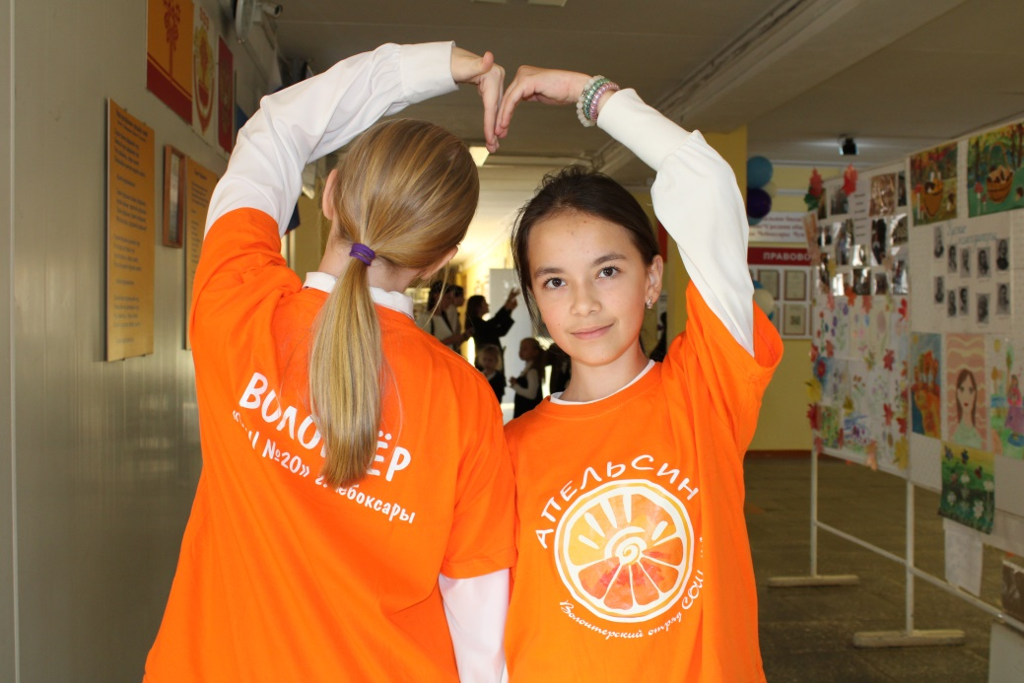
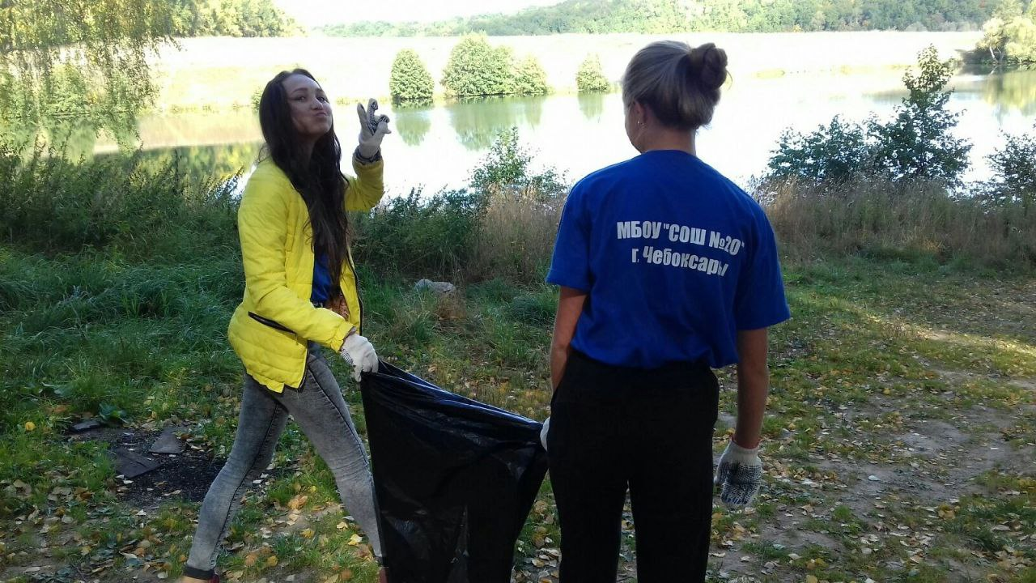
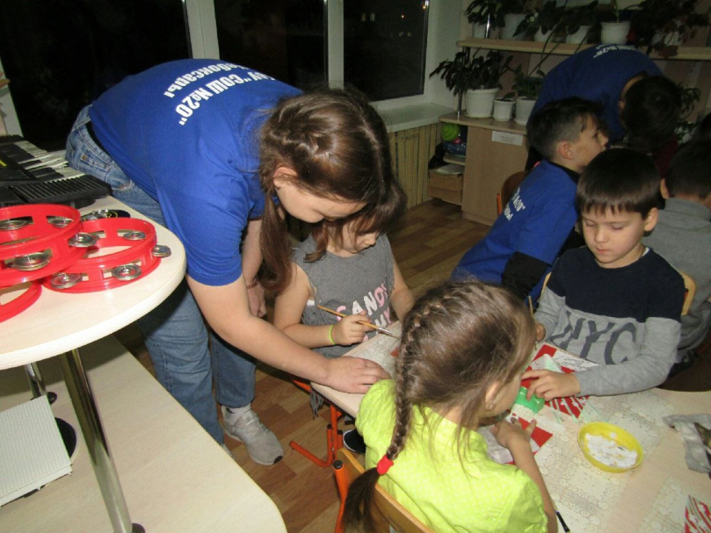

Slide 12
Школьный волонтерский отряд «Апельсин»
МБОУ «СОШ №20»
г. Чебоксары
Чувашской Республики

